Slide 1
과목_학년학기_단원 | suh_h_0401_03
차시명 | 06 (세 자리 수)÷(두 자리 수)를 계산해 볼까요
파일명 | suh_h_0401_03_0006
검토 | 담당
수학팀 | 박종민
문서 HISTORY
번호 | 버전 | 문서 작성일 | 내용 비고 | 작성자 (내선번호) | 검토자
1 | V 1.0 | 2022.1.19. | 문서 발생 | 김범수
2 | V 1.0 | 2022.2.17 | 1차 검수 |  | 박종민
3 | V 2.0 | 2022.2.18 | 2차 검수 |  | 김예림
4
5
6
7
8
9
10
11

Slide 2
학습 단계 | 자료명 |  | 프레임 수 | 교과서 정보 | 파일명 | 자료 형태
도입 | 애니 | [도입 애니메이션] 선물 포장 | 1 | 수학 72쪽, 수학 익힘 54~55쪽 | suh_h_0401_03_0006_101_1.html | Html5(애니)
도입 | 생각 열기 | [생각 열기] 선물을 모두 몇 상자 포장할 수 있는지 생각해 보기 | 1 | 수학 72쪽, 수학 익힘 54~55쪽 | suh_h_0401_03_0006_102_1.html | Html5
도입 | 학습 목표 | 이번 시간에 배울 내용 | 1 |  | suh_h_0401_03_0006_103_1.html | Html5
전개 | 활동 1 | [활동 1] 선물을 모두 몇 상자 포장할 수 있는지 알아보기 | 1 | 수학 72쪽, 수학 익힘 54~55쪽 | suh_h_0401_03_0006_201_1.html | Html5
전개 | 활동 2 | [활동 2] 987÷23을 알아보기 | 1 | 수학 73쪽, 수학 익힘 54~55쪽 | suh_h_0401_03_0006_202_1.html | Html5
전개 | 혼자 서도 척척 1 | [혼자서도 척척 1] 문제 1 | 1 | 수학 73쪽, 수학 익힘 54~55쪽 | suh_h_0401_03_0006_203_1.html | Html5
정리 | 핵심 정리 | 핵심 정리 | 1 |  | suh_h_0401_03_0006_301_1.html | Html5
정리 | 차시 예고 | 다음 시간에 배울 내용 | 1 |  | suh_h_0401_03_0006_302_1.html | Html5
평가 | 확인 문제 | 확인 문제 | 1 |  | suh_h_0401_03_0006_401_1.html | Html5
총 프레임 수 |  |  | 9

Slide 3
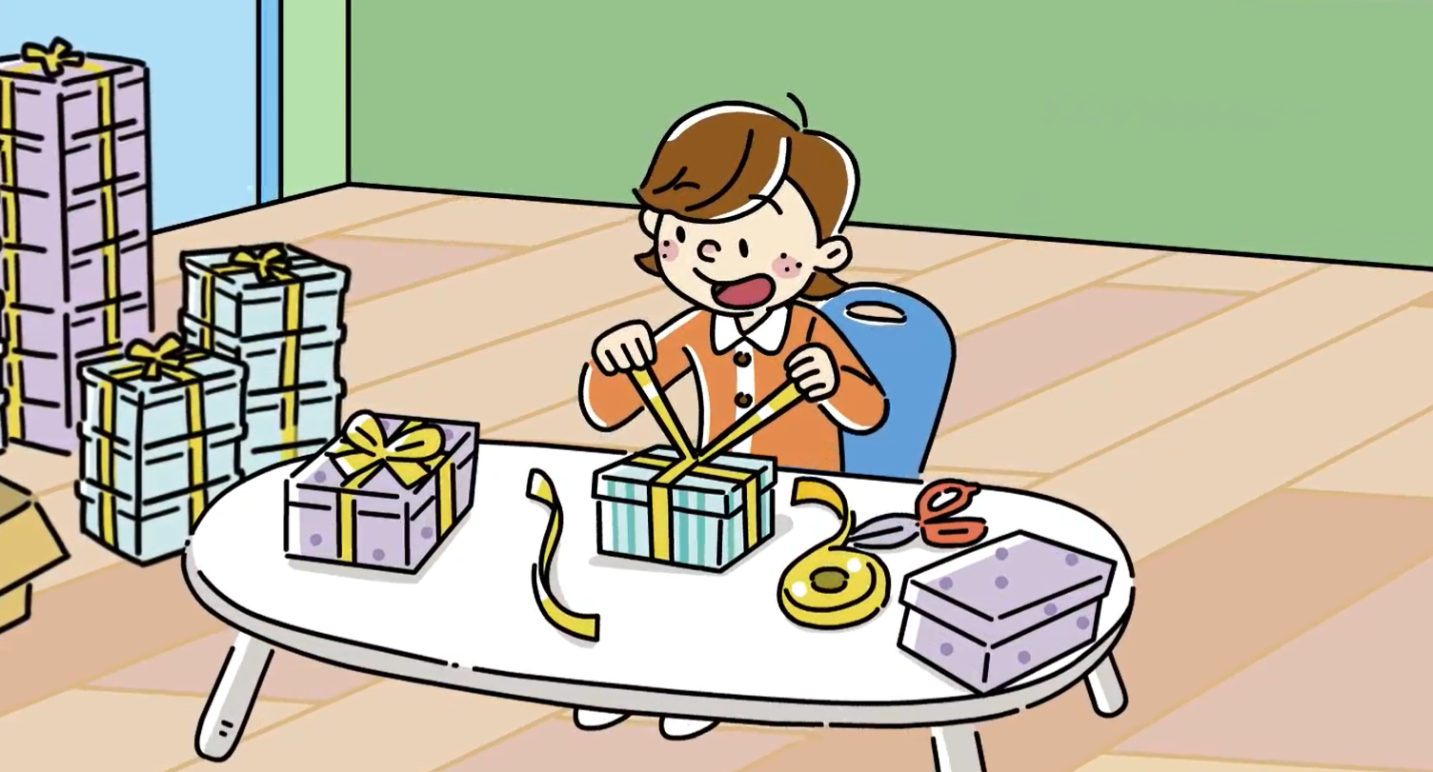

4-1
3. 곱셈과 나눗셈
suh_h_0401_03_0006_101_1
06 (세 자리 수)÷(두 자리 수)를 계산해 볼까요
Θ Description & Function
[애니 DVD 개발물]
한대희 4-1 지도서\app\resource\contents\lesson03\ops\3\media\mp4
[애니 게이트 참고 화면]
선물 포장
애니 파일명 | 3_5_1_ani.mp4

Slide 4

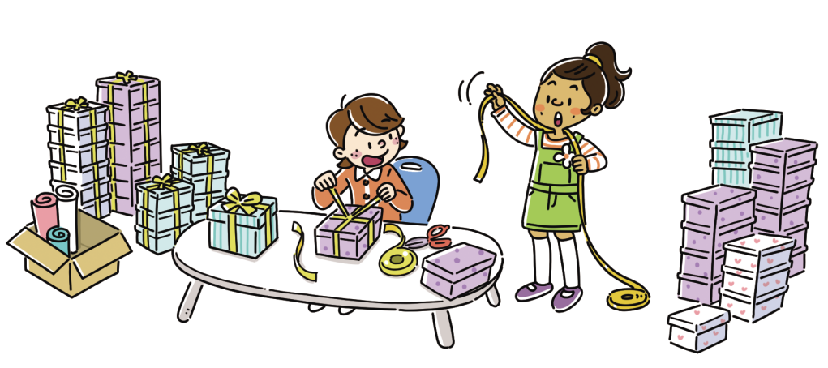


4-1
3. 곱셈과 나눗셈
suh_h_0401_03_0006_102_1
06 (세 자리 수)÷(두 자리 수)를 계산해 볼까요
Θ Description & Function
다음 그림의 상황에 대하여 이야기해 봅시다.
탭 이벤트
2. 확대 버튼 및 풀 팝업창(다음 슬라이드)
3. 답 칸 클릭하면 답 나타남. 정답 확인 버튼은 정답 가리기로 토글 됨.
4. 이미지 위에 말풍선 소스 사용. - 말풍선 안에 텍스트 크기 조절하여 텍스트 삽입.
#1
물음 1
물음 2
물음 3
물음 4
물음 5
물음 6
#4
그림은 어떤 상황인가요?
리본 800 cm로
선물을 모두 몇 상자
포장할 수 있는지
어림해 볼까?
선물 한 상자를
포장하는 데
리본 25 cm가 필요해.
리본으로 선물을 포장하고 있습니다.
#3
삽화 파일명 | LH 서버 > 원본 삽화 폴더 > 3단원 > (도입)4-1-3(6차시).PSD

Slide 5

4-1
3. 곱셈과 나눗셈
suh_h_0401_03_0006_102_1
06 (세 자리 수)÷(두 자리 수)를 계산해 볼까요
Θ Description & Function
리본 800 cm로 선물을 모두 몇 상자 포장할 수 있는지 어림해 볼까?
< 확대 버튼 클릭 시 나타나는 화면>
.
선물 한 상자를 포장하는 데 리본 25 cm가 필요해.
삽화 파일명 | LH 서버 > 원본 삽화 폴더 > 3단원 > (도입)4-1-3(6차시).PSD

Slide 6
4-1
3. 곱셈과 나눗셈
suh_h_0401_03_0006_102_1
06 (세 자리 수)÷(두 자리 수)를 계산해 볼까요
Θ Description & Function
다음 그림의 상황에 대하여 이야기해 봅시다.
1. 답 칸 클릭하면 답 나타남. 정답 확인 버튼은 정답 가리기로 토글 됨.
물음 1
물음 2
물음 3
물음 4
물음 5
물음 6
궁금해하는 것은 무엇인가요?
리본 800 cm로
선물을 모두 몇 상자
포장할 수 있는지
어림해 볼까?
선물 한 상자를
포장하는 데
리본 25 cm가 필요해.
리본 800 cm로 선물을 모두 몇 상자 포장할 수 있는지 궁금해합니다.
#1
삽화 파일명 | 4번 슬라이드와 동일

Slide 7
4-1
3. 곱셈과 나눗셈
suh_h_0401_03_0006_102_1
06 (세 자리 수)÷(두 자리 수)를 계산해 볼까요
Θ Description & Function
다음 그림의 상황에 대하여 이야기해 봅시다.
1. 답 칸 클릭하면 답 나타남. 정답 확인 버튼은 정답 가리기로 토글 됨.
물음 1
물음 2
물음 3
물음 4
물음 5
물음 6
선물을 한 상자 포장하는 데 필요한 리본은 몇 cm인가요?
리본 800 cm로
선물을 모두 몇 상자
포장할 수 있는지
어림해 볼까?
선물 한 상자를
포장하는 데
리본 25 cm가 필요해.
25 cm입니다.
#1
삽화 파일명 | 4번 슬라이드와 동일

Slide 8
4-1
3. 곱셈과 나눗셈
suh_h_0401_03_0006_102_1
06 (세 자리 수)÷(두 자리 수)를 계산해 볼까요
Θ Description & Function
다음 그림의 상황에 대하여 이야기해 봅시다.
1. 답 칸 클릭하면 답 나타남. 정답 확인 버튼은 정답 가리기로 토글 됨.
물음 1
물음 2
물음 3
물음 4
물음 5
물음 6
리본은 몇 cm로 선물을 포장하려고 하나요?
리본 800 cm로
선물을 모두 몇 상자
포장할 수 있는지
어림해 볼까?
선물 한 상자를
포장하는 데
리본 25 cm가 필요해.
800 cm로 포장하려고 합니다.
#1
삽화 파일명 | 4번 슬라이드와 동일

Slide 9
4-1
3. 곱셈과 나눗셈
suh_h_0401_03_0006_102_1
06 (세 자리 수)÷(두 자리 수)를 계산해 볼까요
Θ Description & Function
다음 그림의 상황에 대하여 이야기해 봅시다.
1. 답 칸 클릭하면 답 나타남. 정답 확인 버튼은 정답 가리기로 토글 됨.
물음 1
물음 2
물음 3
물음 4
물음 5
물음 6
리본 800 cm로 선물을 몇 상자 포장할 수 있는지 어떻게 구할 수 있을까요?
리본 800 cm로
선물을 모두 몇 상자
포장할 수 있는지
어림해 볼까?
선물 한 상자를
포장하는 데
리본 25 cm가 필요해.
25에 곱해서 800이 되는 수를 찾습니다.
800을 25로 나눕니다.
#1
삽화 파일명 | 4번 슬라이드와 동일

Slide 10
4-1
3. 곱셈과 나눗셈
suh_h_0401_03_0006_102_1
06 (세 자리 수)÷(두 자리 수)를 계산해 볼까요
Θ Description & Function
다음 그림의 상황에 대하여 이야기해 봅시다.
1. 답 칸 클릭하면 답 나타남. 정답 확인 버튼은 정답 가리기로 토글 됨.
물음 1
물음 2
물음 3
물음 4
물음 5
물음 6
선물을 모두 몇 상자 포장할 수 있는지 어림해 보세요.
리본 800 cm로
선물을 모두 몇 상자
포장할 수 있는지
어림해 볼까?
선물 한 상자를
포장하는 데
리본 25 cm가 필요해.
30상자쯤 포장할 것 같습니다.
#1
삽화 파일명 | 4번 슬라이드와 동일

Slide 11
4-1
3. 곱셈과 나눗셈
suh_h_0401_03_0006_103_1
06 (세 자리 수)÷(두 자리 수)를 계산해 볼까요
Θ Description & Function
#1
[이번 시간에 배울 내용]
1
이번 시간에는 무엇을 배울까요?
몫이 두 자리 수인 (세 자리 수)÷(두 자리 수)의 계산 원리를 이해하고 계산할 수 있습니다.

Slide 12
4-1
3. 곱셈과 나눗셈
suh_h_0401_03_0006_201_1
06 (세 자리 수)÷(두 자리 수)를 계산해 볼까요
Θ Description & Function
선물을 모두 몇 상자 포장할 수 있는지 알아봅시다.
탭 이벤트
답 칸 클릭하면 답 나타남. 정답 확인 버튼은 정답 가리기로 토글 됨.
#1
물음 1
물음 2
물음 3
물음 4
물음 5
구하려는 것을 나눗셈식으로 나타내 보세요.
800÷25=□
#2

Slide 13
4-1
3. 곱셈과 나눗셈
suh_h_0401_03_0006_201_1
06 (세 자리 수)÷(두 자리 수)를 계산해 볼까요
Θ Description & Function
선물을 모두 몇 상자 포장할 수 있는지 알아봅시다.
답 칸 클릭하면 답 나타남. 정답 확인 버튼은 정답 가리기로 토글 됨.
표 약물 사용.
물음 1
물음 2
물음 3
물음 4
물음 5
표를 완성해 보세요.
#2
포장한 상자 | 사용한 리본(cm) | 남은 리본(cm)
20상자 | 25 × 20 = 500 | 800－500 = 300
30상자 | 25×30=750 | 800－750=50
#2

Slide 14
4-1
3. 곱셈과 나눗셈
suh_h_0401_03_0006_201_1
06 (세 자리 수)÷(두 자리 수)를 계산해 볼까요
Θ Description & Function
선물을 모두 몇 상자 포장할 수 있는지 알아봅시다.
답 칸 클릭하면 답 나타남. 정답 확인 버튼은 정답 가리기로 토글 됨.
물음 1
물음 2
물음 3
물음 4
물음 5
30상자를 포장하고 남은 리본으로 몇 상자 더 포장할 수 있나요?
2상자
#2

Slide 15


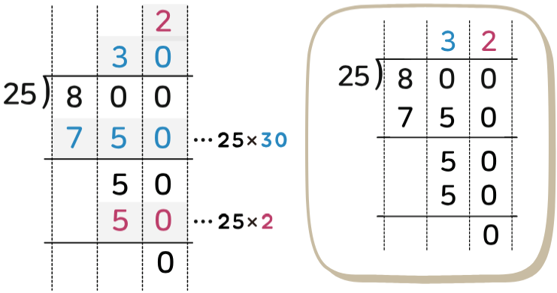
4-1
3. 곱셈과 나눗셈
suh_h_0401_03_0006_201_1
06 (세 자리 수)÷(두 자리 수)를 계산해 볼까요
Θ Description & Function
선물을 모두 몇 상자 포장할 수 있는지 알아봅시다.
삽화에 모든 숫자는 타이핑
전자저작물에서 물음표 표시를 손가락 버튼으로 대체 각각의 손가락 버튼을 클릭 시 전자 저작물의 효과와 동일하게 나타남. <전자저작물 참고> 3_5_03.html 한대희 4-1 지도서\app\resource\contents\lesson03\ops\3
2번과 마찬가지로 전자저작물과 같은 효과로 표출.
정답 확인 버튼 없음.
물음 1
물음 2
물음 3
물음 4
물음 5
800÷25를 계산하는 방법을 알아보세요.
#1
#2
#3
#4
삽화 파일명 | 3_5_03_01~04.sgv 한대희 4-1 지도서\app\resource\contents\lesson03\ops\3\images\3_5

Slide 16

4-1
3. 곱셈과 나눗셈
suh_h_0401_03_0006_201_1
06 (세 자리 수)÷(두 자리 수)를 계산해 볼까요
Θ Description & Function
선물을 모두 몇 상자 포장할 수 있는지 알아봅시다.
답 칸 클릭하면 답 나타남. 정답 확인 버튼은 정답 가리기로 토글 됨.
예 약물 사용. - 처음부터 나타나지 않음. - 정답 칸 클릭 시 나타남
물음 1
물음 2
물음 3
물음 4
물음 5
달걀을 담은 보관함은 모두 몇 개인지 말하고, 어림한 결과와 비교해 보세요.
32상자
#2
어림한 30상자와 2상자만큼 차이가 납니다.
#1

Slide 17
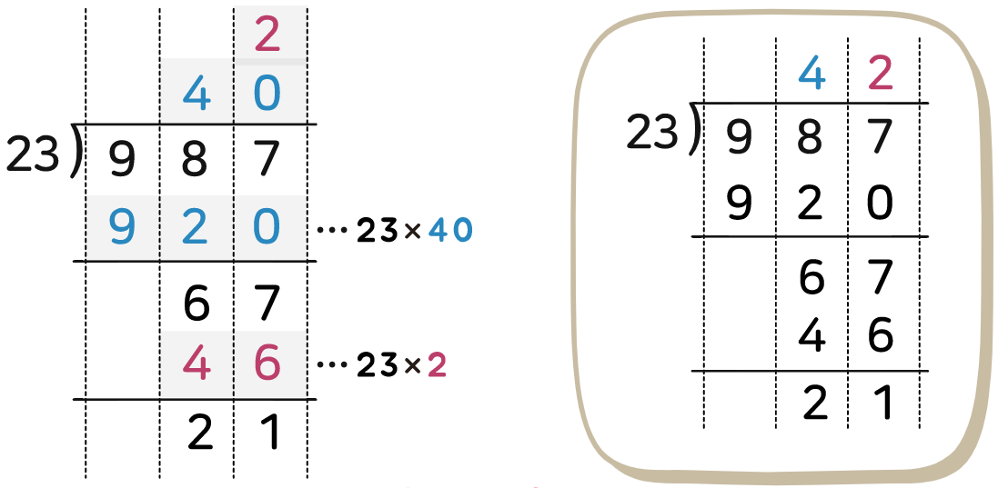
4-1
3. 곱셈과 나눗셈
suh_h_0401_03_0006_202_1
06 (세 자리 수)÷(두 자리 수)를 계산해 볼까요
Θ Description & Function
987÷23을 계산하는 방법을 알아봅시다.
삽화에 모든 숫자는 타이핑
전자저작물에서 물음표 표시를 손가락 버튼으로 대체 각각의 손가락 버튼을 클릭 시 전자 저작물의 효과와 동일하게 나타남. <전자저작물 참고> 3_5_03.html 한대희 4-1 지도서\app\resource\contents\lesson03\ops\3
2번과 마찬가지로 전자저작물과 같은 효과로 표출.
정답 확인 버튼 없음.
탭 이벤트
#5
물음 1
물음 2
물음 3
987÷23을 계산하는 방법을 알아보세요.
#1
#2
#3
#4
삽화 파일명 | 3_5_04_01~04.sgv 한대희 4-1 지도서\app\resource\contents\lesson03\ops\3\images\3_5

Slide 18
4-1
3. 곱셈과 나눗셈
suh_h_0401_03_0006_202_1
06 (세 자리 수)÷(두 자리 수)를 계산해 볼까요
Θ Description & Function
987÷23을 계산하는 방법을 알아봅시다.
약물 사용.
답 칸 클릭하면 답 나타남. 정답 확인 버튼은 정답 가리기로 토글 됨.
물음 1
물음 2
물음 3
987÷23을 계산하는 방법을 알아보세요.
#1
몫
42
나머지
21
#2

Slide 19

4-1
3. 곱셈과 나눗셈
suh_h_0401_03_0006_202_1
06 (세 자리 수)÷(두 자리 수)를 계산해 볼까요
Θ Description & Function
987÷23을 계산하는 방법을 알아봅시다.
약물 사용.
화살표 약물 사용.
답 칸 클릭하면 답 나타남. 정답 확인 버튼은 정답 가리기로 토글 됨.
물음 1
물음 2
물음 3
계산 결과가 맞는지 확인해 보세요.
#1
#2
확인
23×42=966
966+21=987
#3

Slide 20





4-1
3. 곱셈과 나눗셈
suh_h_0401_03_0006_203_1
06 (세 자리 수)÷(두 자리 수)를 계산해 볼까요
Θ Description & Function
계산해 봅시다.
[DVD 개발물] 소스 사용.
손가락 버튼 클릭 시 파란색 텍스트와 가로줄 나타남. 처음에는 파란색 부분 안 보임.
이너 버튼(페이지 4개)
답 칸 클릭 시 정답 나타남. 정답 확인 버튼은 정답 가리기로 토글 됨.
#1
 |  | 1 | 1
57 | 6 | 2 | 7
 | 5 | 7 | 0
 |  | 5 | 7
 |  | 5 | 7
 |  |  | 0
#2
몫
11
나머지
0
#3
#4

Slide 21
4-1
3. 곱셈과 나눗셈
suh_h_0401_03_0006_203_1
06 (세 자리 수)÷(두 자리 수)를 계산해 볼까요
Θ Description & Function
계산해 봅시다.
답 칸 클릭 시 정답 나타남. 정답 확인 버튼은 정답 가리기로 토글 됨.
손가락 버튼 클릭 시 파란색 텍스트와 가로줄 나타남. 처음에는 파란색 부분 안 보임.
 |  | 2 | 1
33 | 7 | 0 | 0
 | 6 | 6 | 0
 |  | 4 | 0
 |  | 3 | 3
 |  |  | 7
#2
몫
21
나머지
7
#1

Slide 22
4-1
3. 곱셈과 나눗셈
suh_h_0401_03_0006_203_1
06 (세 자리 수)÷(두 자리 수)를 계산해 볼까요
Θ Description & Function
계산해 봅시다.
답 칸 클릭 시 정답 나타남. 정답 확인 버튼은 정답 가리기로 토글 됨.
손가락 버튼 클릭 시 파란색 텍스트와 가로줄 나타남. 처음에는 파란색 부분 안 보임.
 |  | 2 | 4
17 | 4 | 0 | 8
 | 3 | 4 | 0
 |  | 6 | 8
 |  | 6 | 8
 |  |  | 0
#2
몫
24
나머지
0
#1

Slide 23
4-1
3. 곱셈과 나눗셈
suh_h_0401_03_0006_203_1
06 (세 자리 수)÷(두 자리 수)를 계산해 볼까요
Θ Description & Function
계산해 봅시다.
답 칸 클릭 시 정답 나타남. 정답 확인 버튼은 정답 가리기로 토글 됨.
손가락 버튼 클릭 시 파란색 텍스트와 가로줄 나타남. 처음에는 파란색 부분 안 보임.
 |  | 1 | 5
45 | 6 | 9 | 5
 | 4 | 5 | 0
 | 2 | 4 | 5
 | 2 | 2 | 5
 |  | 2 | 0
#2
몫
15
나머지
20
#1

Slide 24
4-1
3. 곱셈과 나눗셈
suh_h_0401_03_0006_301_1
06 (세 자리 수)÷(두 자리 수)를 계산해 볼까요
Θ Description & Function
핵심 정리
정답 확인 버튼 없음
[ (세 자리 수)÷(두 자리 수) 계산하기 ]
 |  |  | 6
 |  | 4 | 0
12 | 5 | 5 | 6
 | 4 | 8 | 0
 |  | 7 | 6
 |  | 7 | 2
 |  |  | 4
몫
46
··· 12×40
나머지
4
··· 12×6
#1

Slide 25


4-1
3. 곱셈과 나눗셈
suh_h_0401_03_0006_302_1
06 (세 자리 수)÷(두 자리 수)를 계산해 볼까요
Θ Description & Function
#1
[다음 시간에 배울 내용]
1
다음 시간에는 무엇을 배울까요?
실생활 문제를 해결해 볼까요
74~75쪽
56~57쪽

Slide 26


4-1
3. 곱셈과 나눗셈
suh_h_0401_03_0006_401_1
06 (세 자리 수)÷(두 자리 수)를 계산해 볼까요
Θ Description & Function
#1
[확인 문제] 게이트
활동지 다운로드 버튼
#2

Slide 27
4-1
3. 곱셈과 나눗셈
suh_h_0401_03_0006_401_1
06 (세 자리 수)÷(두 자리 수)를 계산해 볼까요
Θ Description & Function
문제 1
문제 2
문제 3
문제 4
문제 5
문제 6
문제 7
문제 8
활동지 다운로드 버튼(1~3번) 3단원_6차시 형성평가.hwp
답 칸 클릭하면 답 나타남. 정답 확인 버튼은 정답 가리기로 토글 됨.
손가락 버튼 클릭 시 파란색 텍스트와 가로줄 나타남. 처음에는 파란색 부분 안 보임.
계산해 보시오.
#3
 |  | 1 | 7
38 | 6 | 4 | 6
 | 3 | 8 | 0
 | 2 | 6 | 6
 | 2 | 6 | 6
 |  |  | 0
 |  | 1 | 3
52 | 7 | 1 | 8
 | 5 | 2 | 0
 | 1 | 9 | 8
 | 1 | 5 | 6
 |  | 4 | 2
#1
#2

Slide 28


4-1
3. 곱셈과 나눗셈
suh_h_0401_03_0006_401_1
06 (세 자리 수)÷(두 자리 수)를 계산해 볼까요
Θ Description & Function
문제 1
문제 2
문제 3
문제 4
문제 5
문제 6
문제 7
문제 8
활동지 다운로드 버튼(1~3번) 3단원_6차시 형성평가.hwp
풀이 확인 팝업창(다음 슬라이드)
답 칸 클릭하면 답 나타남. 정답 확인 버튼은 정답 가리기로 토글 됨.
색상 박스 사용.
빈 칸에 알맞은 수를 써넣으시오.
÷13
÷29
#4
754
58
2
#1
#2
#3

Slide 29
4-1
3. 곱셈과 나눗셈
suh_h_0401_03_0006_401_1
06 (세 자리 수)÷(두 자리 수)를 계산해 볼까요
Θ Description & Function
문제 1
문제 2
문제 3
문제 4
문제 5
문제 6
문제 7
문제 8
풀이확인 누르면 나오는 화면
풀이
빈 칸에 알맞은 수를 써넣으시오.
 |  | 5 | 8
13 | 7 | 5 | 4
 | 6 | 5 | 0
 | 1 | 0 | 4
 | 1 | 0 | 4
 |  |  | 0
 |  | 2
29 | 5 | 8
 | 5 | 8
 |  | 0
÷13
÷29
754
58
2

Slide 30

4-1
3. 곱셈과 나눗셈
suh_h_0401_03_0006_401_1
06 (세 자리 수)÷(두 자리 수)를 계산해 볼까요
Θ Description & Function
문제 1
문제 2
문제 3
문제 4
문제 5
문제 6
문제 7
문제 8
활동지 다운로드 버튼(1~3번) 3단원_6차시 형성평가.hwp
답 칸 클릭하면 답 나타남. 정답 확인 버튼은 정답 가리기로 토글 됨.
안에 알맞은 수를 써넣으시오.
 |  | 1 | 4
2 7 | 3 | 9 | 8
 | 2 | 7 | 0
 | 1 | 2 | 8
 | 1 | 0 | 8
 |  | 2 | 0
#1
#2

Slide 31
4-1
3. 곱셈과 나눗셈
suh_h_0401_03_0006_401_1
06 (세 자리 수)÷(두 자리 수)를 계산해 볼까요
Θ Description & Function
문제 1
문제 2
문제 3
문제 4
문제 5
문제 6
문제 7
문제 8
1. 기존 개발물 활용(4~8번)
https://cdata2.tsherpa.co.kr/tsherpa/MultiMedia/Flash/2020/curri/index.html?flashxmlnum=blackbox7&classa=A8-C1-41-MM-MM-04-04-07-0-0-0-0&classno=MM_41_04/suh_0401_03_0007/suh_0401_03_0007_401_1.html
2. 답 칸 클릭하면 답 나타남. 정답 확인 버튼은 정답 가리기로 토글 됨.
#1
안에 알맞은 수를 써넣으시오.
 |  | 2 | 1
34 | 7 | 1 | 4
 |  | 1 | 4
29 | 4 | 0 | 6
6 8
2 9
3 4
1 1 6
3 4
1 1 6
0
0
#2

Slide 32
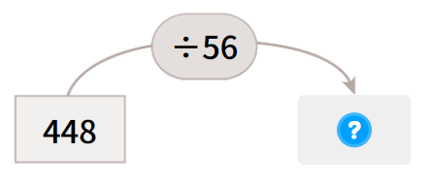
4-1
3. 곱셈과 나눗셈
suh_h_0401_03_0006_401_1
06 (세 자리 수)÷(두 자리 수)를 계산해 볼까요
Θ Description & Function
문제 1
문제 2
문제 3
문제 4
문제 5
문제 6
문제 7
문제 8
1. 기존 개발물 활용(4~8번)
https://cdata2.tsherpa.co.kr/tsherpa/MultiMedia/Flash/2020/curri/index.html?flashxmlnum=blackbox7&classa=A8-C1-41-MM-MM-04-04-07-0-0-0-0&classno=MM_41_04/suh_0401_03_0007/suh_0401_03_0007_401_1.html
2. 색상 박스 사용.
3. 답 칸 클릭하면 답 나타남. 정답 확인 버튼은 정답 가리기로 토글 됨.
4. 풀이 확인 팝업창(다음 슬라이드)
#1
빈칸에 알맞은 수를 써넣으시오.
÷56
#2
448
8
#3
#4

Slide 33
4-1
3. 곱셈과 나눗셈
suh_h_0401_03_0006_401_1
06 (세 자리 수)÷(두 자리 수)를 계산해 볼까요
Θ Description & Function
문제 1
문제 2
문제 3
문제 4
문제 5
문제 6
문제 7
문제 8
풀이확인 누르면 나오는 화면
빈칸에 알맞은 수를 써넣으시오.
풀이
÷56
#2
 |  |  | 8
56 | 4 | 4 | 8
 | 4 | 4 | 8
 |  |  | 0
448
8
8

Slide 34



4-1
3. 곱셈과 나눗셈
suh_h_0401_03_0006_401_1
06 (세 자리 수)÷(두 자리 수)를 계산해 볼까요
Θ Description & Function
문제 1
문제 2
문제 3
문제 4
문제 5
문제 6
문제 7
문제 8
1. 기존 개발물 활용(4~8번)
https://cdata2.tsherpa.co.kr/tsherpa/MultiMedia/Flash/2020/curri/index.html?flashxmlnum=blackbox7&classa=A8-C1-41-MM-MM-04-04-07-0-0-0-0&classno=MM_41_04/suh_0401_03_0007/suh_0401_03_0007_401_1.html
2. 답 칸 클릭하면 답 나타남. 정답 확인 버튼은 정답 가리기로 토글 됨.
#1
안에 알맞은 식의 기호를 써넣으시오.
 |  | 1 | 3
43 | 5 | 5 | 9
 | 4 | 3 | 0
 | 1 | 2 | 9
 | 1 | 2 | 9
 |  |  | 0
43×3
43×10
559－430
#2

Slide 35

4-1
3. 곱셈과 나눗셈
suh_h_0401_03_0006_401_1
06 (세 자리 수)÷(두 자리 수)를 계산해 볼까요
Θ Description & Function
문제 1
문제 2
문제 3
문제 4
문제 5
문제 6
문제 7
문제 8
1. 기존 개발물 활용(4~8번)
https://cdata2.tsherpa.co.kr/tsherpa/MultiMedia/Flash/2020/curri/index.html?flashxmlnum=blackbox7&classa=A8-C1-41-MM-MM-04-04-07-0-0-0-0&classno=MM_41_04/suh_0401_03_0007/suh_0401_03_0007_401_1.html
2. 답 칸 클릭하면 답 나타남. 정답 확인 버튼은 정답 가리기로 토글 됨.
3. 풀이 확인 팝업창(다음 슬라이드)
#1
버스 한 대에 45명이 탈 수 있습니다. 학생 540명이 버스를 타기 위해 모둠을 만들려고 합니다. 몇 모둠을 만들 수 있는지 구하시오.
540÷45=12
12
모둠
#2

Slide 36
4-1
3. 곱셈과 나눗셈
suh_h_0401_03_0006_401_1
06 (세 자리 수)÷(두 자리 수)를 계산해 볼까요
Θ Description & Function
문제 1
문제 2
문제 3
문제 4
문제 5
문제 6
문제 7
문제 8
1. 기존 개발물 활용(4~8번)
https://cdata2.tsherpa.co.kr/tsherpa/MultiMedia/Flash/2020/curri/index.html?flashxmlnum=blackbox7&classa=A8-C1-41-MM-MM-04-04-07-0-0-0-0&classno=MM_41_04/suh_0401_03_0007/suh_0401_03_0007_401_1.html
2. 지시문 약물 - 볼드 : ( ) 안, 클릭
3. O, X 기능
4. 풀이 확인 팝업창(다음 슬라이드)
5. 기존 개발물에는 2가지 기능 같이 나오고 있음.(기존 기능 그대로 사용)
#1
재민이는 737÷11을 다음과 같이 계산하였습니다. 재민이가 올바른 답을 구할 수 있도록 도움이 되는 말을 완성해 보시오.
#2
 |  | 5 | 9
11 | 7 | 3 | 7
 | 5 | 5 | 0
 | 1 | 8 | 7
 |  | 9 | 9
 |  | 8 | 8
( ) 안을 클릭하세요.
나머지 88은 (으)로
더 나눌 수 있으므로
737÷11의 몫은 59보다
(커야, 작아야) 합니다.
11
#3
#4

